Slide 1
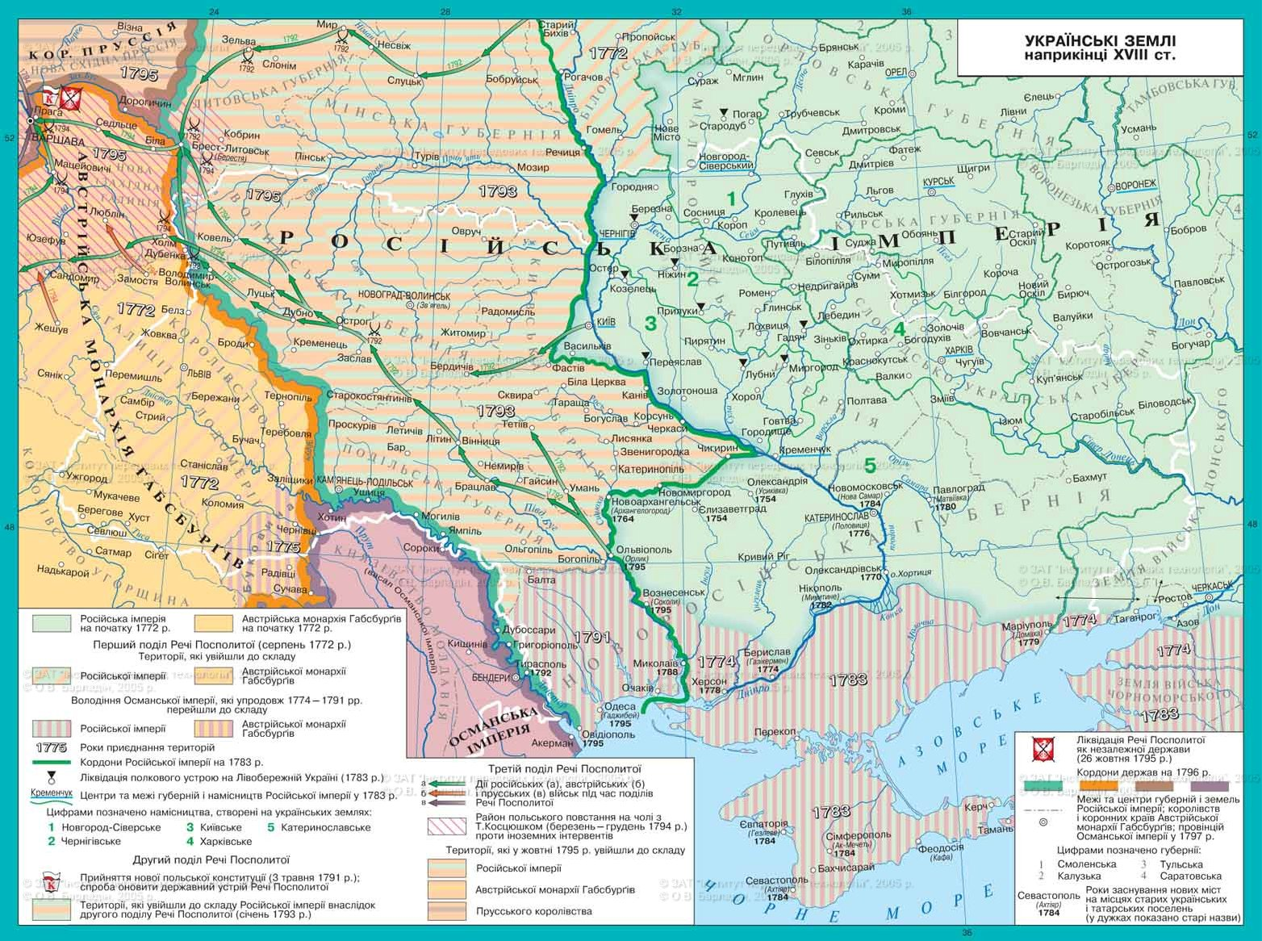
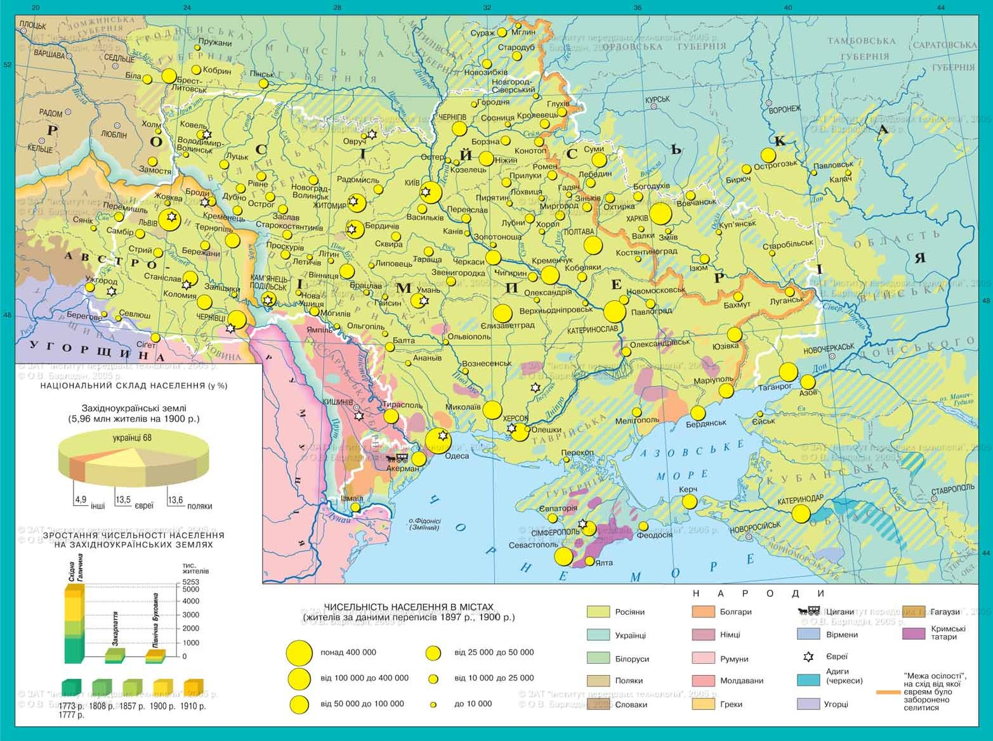
Українські землі у складі Російської імперії у першій половині ХІХ ст.

Slide 2
Зміст
1) Адміністративно-територіальний поділ
2) Україна в системі міжнародних відносин першої половини ХІХ ст.
3) Соціально-економічне становище українських земель
4) Соціальна боротьба. Устим Кармелюк
5) Суспільно-політичний рух
6) Національне відродження. Кирило-Мефодієвське братство

Slide 3
На українські землі, що входили до складу Росії, з метою уніфікації системи управління, наприкінці ХVІІІ ст. був поширений загальноросійський адміністративний поділ. Територію України поділили на губернії і повіти.
На Лівобережній Україні у 1796 р. була створена Малоросійська губернія, а на Слобожанщині – Слобідсько-Українська губернія (у 1835 р. перейменована у Харківську губернію).
У тому ж році (1796 р) Правобережну Україну поділили на три губернії: Київську, Подільську і Волинську.
На початку ХІХ ст. Малоросійська губернія була перетворена в Малоросійське генерал-губернаторство з Чернігівською і Полтавською губерніями. Південна Україна і Крим увійшли до Новоросійської губернії, яку в 1802 р. поділено на три губернії: Катеринославську, Херсонську і Таврійську.
Після визволення російськими військами Бесарабії з-під гніту султанської Туреччини і включення її за Бухарестським мирним договором 1812 р. до складу Росії, в 1828 р. було утворено Новоросійсько-Бесарабське генерал-губернаторство, до складу якого ввійшли Таврійська, Катеринославська і Херсонська губернії, а також Бессарабська область (у 1873 р. перетворена на губернію).
На Правобережній Україні у лютому 1832 р., після придушення польського повстання 1830-1831 рр., царський уряд створив Київське генерал-губернаторство, до якого входили Київська, Подільська і Волинська губернії. У 1835 р. Слобідсько-Українську губернію перейменували на Харківську.
Таким чином, всі українські землі, що входили до складу Росії, були розділені на 9 губерній. Вся адміністративно-виконавча влада в них здійснювалася губернаторами, яких призначав цар за поданням міністра внутрішніх справ, а в повітах – справниками. У 1837 р. повіти розділили на стани, очолювані поліцейськими приставами, що спиралися на підлеглих їм нижчих поліцейських служителів-городових.
Практично перестали вживати назву „Україна”. Лівобережжя називали Малоросією, Правобережжя – Південно-Західним краєм, а Південну Україну – Новоросією. На початку ХІХ ст. населення українських земель у складі Росії не перевищувало 7,5 млн. чол., з них майже 5,5 млн. були кріпаками.
Адміністративно-територіальний поділ

Slide 4
Російсько-турецька війна 1806-1812 рр. Приводом до війни стало порушення Туреччиною договору 1805 р. про порядок проходу російських суден через протоки і усунення турецьким султаном проросійськи налаштованих господарівМолдови і Валахії. Російський уряд, побоюючись захоплення цих князівств французькими військами, у листопаді-грудні 1806 р. ввів у них війська. У відповідь у грудні 1806 р. Туреччина оголосила війну Росії. У червні 1807 р. російська ескадра віце-адмірала Д.М. Сенявіна біля острова Корфу розбила турецький флот. Турецькі війська також зазнали ряд поразок і відійшли за Дунай. У серпні 1807 р. між Росією і Туреччиною було укладено перемир’я, що продовжувалося до березня 1809 р. Навесні 1809 р.80-тисячна російська армія під командуванням фельдмаршала А.А. Прозоровського (у серпні 1809 р. його змінив П.І. Багратіон) почала воєнні дії проти турецьких фортець і заволоділа деякими з них, зокрема Ізмаїлом, Браїловим, взяла в облогу Сілістрію. Навесні 1810 р. російська армія переправила через Дунай і також захопила ряд фортець. На початку 1811 р. через протистояння з Францією Дунайська армія була ослаблена перекиданням частини військ на західний кордон. Однак, незважаючи на це, призначений у березні 1811 р. головнокомандувачем армії М.І. Кутузов, зумів переломити ситуацію. Головні сили турків, що знаходилися на лівому березі Дунаю, були оточені і в кінці листопада 1811 р. капітулювали. Були розпочаті мирні переговори, які закінчилися підписанням у травні 1812 р. Бухарестського мирного договору.
Україна в російсько-французькій війні 1812 р. У червні 1812 р. почалося вторгнення в Росію військ французького імператора Наполеона Бонапарта. Наполеонівський стратегічний план передбачав розчленувати Росію й відторгнути від неї Україну, більша частина території якої повинна була стати колонією завойовників.
В козацькі й ополченські кінні і піхотні полки вступило майже 70 тис. українців. Вони брали участь в охороні тилу діючої армії, в прикордонній службі тощо. В бойових діях безпосередню участь взяли два бузьких, три полтавських і три київських козацьких полки. Під час контрнаступу від Москви до західних кордонів країни лівий фланг російської армії захищало 40-тисячне з’єднання українського ополчення, що складалося з добровольців Чернігівської і Полтавської губернії.
Активну участь у війні приймали й інші українські загони. Так, ескадрон херсонських козаків під командуванням В.П. Скаржинського здійснив успішний тритижневий рейд по території Білорусії і Литви. Велике з’єднання українських і донських козаків пройшло по тилах ворожої армії аж до Варшави й остаточно зірвало спроби загарбників проникнути в Україну.
Ополченські козацькі полки з України брали участь і у визвольному поході російської армії по країнах Європи, а також в остаточному розгромі військ Наполеона у так званій „битві народів” під Лейпцигом (жовтень 1813 р) і в битві за оволодіння Парижем.
Російська армія отримувала також з України продовольство, фураж, коней, худобу. Шосткінський завод на Сумщині постачав порох, Київський арсенал – різну зброю. На оборону країни українське населення зібрало грошові пожертвування на суму 10 млн. руб.
Поразка наполеонівської Франції призвела до нової розстановки сил – позиції Росії в Європі значно зміцнилися. Однак, в Україні мало що змінилося, зокрема, кріпацтво, всупереч сподіванням широких народних мас не було ліквідоване. Козацькі полки були реорганізовані у звичайні військові частини російської армії.
Російсько-турецька війна 1828-1829 рр. Російсько-турецька війна 1828-1829 рр. була викликана боротьбою європейських держав за поділ володінь Османської імперії, яка переживала гостру внутрішню кризу, що посилилася у зв’язку з Грецькою національно-визвольною революцією 1821-1829 рр. Англія і Франція, побоюючись посилення впливу на Балканах Росії, до якої греки звернулися за допомогою, виступили у 1827 р. разом з нею на підтримку греків, однак пізніше протиріччя між союзниками посилилися.
У жовтні 1827 р. султан закликав до „Священної війни” проти Росії. У квітні 1828 р. Росія оголосила війну Туреччині. На Дунай була спрямована 95-тисячна російська армія із завданням зайняти Молдову, Валахію і Добруджу й заволодіти фортецями Шумлою і Варною. У квітні-травні 1828 р. російські війська зайняли Дунайські князівства, форсували Дунай і взяли Варну. На початку липня наступного року російська армія рушила за Балкани, взяла Адріанополь, вийшовши на підступи до Стамбула. Одночасно на Кавказі російські війська заволоділи Ерзурумом і підійшли до Трапезунда.
У вересні 1829 р. між Росією і Туреччиною був укладений Адріанопольський мирний договір, за яким до Росії відійшло Кавказьке узбережжя Чорного моря (до району північніше Батумі) і область Ахалциха. Греція здобула незалежність від Туреччини, а сербія Молдова і Валахія – автономію. Ця війна мала вплив і на українське суспільство.
Виникнення Азовського козацького війська. У 1828 р. з козаків Задунайської Січі, що повернулися в російське підданство на початку російсько-турецької війни 1828-1929 рр. на чолі з атаманом Й. Гладким, було утворено козацьке військо, що знаходилося на службі у російського імператора. Після активної участі козаків у війні з них було утворено окреме запорозьке військо, яке у 1831 р. було перейменоване на Азовське козацьке військо.
Козакам були надані землі на північно-західному узбережжі Азовського моря в Катеринославській губернії (між морем і ріками Бердею і Обиточною). Кількість козаків з родинами наприкінці 1830-х років складала близько 6 тис. чол. В обов’язках війська було спостереження за східним узбережжям Чорного моря за допомогою збройної флотилії (29 дрібних суден), а також 10 кінних сотень. Військо підпорядковувалася генерал-губернаторові Новоросії, внутрішнє правління знаходилося в руках наказного отамана і військового правління (у станиці Петровській, пізніше – у Маріуполі).
З 50-х років ХІХ ст. уряд почав переселяти азовців на Північний Кавказ, що викликало невдоволення і заворушення серед козаків. У жовтні 1864 р. Азовське козацтво було скасовано. Козаки з родинами були переведені у селянський стан.
Україна в системі міжнародних відносин першої половини ХІХ ст.

Slide 5
Втрата власної держави у другій половині ХVІІІ ст. позначалася на всіх сферах життя українського народу. Росія залишалася аграрною кріпосницькою державою, причому розвиток сільського господарства мав екстенсивний характер, тобто за рахунок розширення площ одної землі, збільшення панщини. Україна, насамперед колишня Гетьманщина, стала вотчиною поміщиків, а більшість козаків зубожіли й потрапили у кріпацтво. В Україні стали домінувати типові для кріпосницької Росії порядки.
Сільське господарство, занепад кріпосницьких відносин. Поміщики зосередили у своїх руках понад 70% усієї землі. Щоб збільшити прибутковість своїх господарств поміщики посилювали експлуатацію селян: підвищували норму панщини (так звана „урочна” система – щоденне завдання на день „урок”) або розширювали свої землі за рахунок віднятих у селян наділів. Це розоряло селянські господарства, підриваючи в свою чергу і економічну основу поміщицьких господарств. Збільшувалася кількість пограбованих поміщиками безземельних селян. Частину з них поміщики перетворювали на слуг або в двірських робітників, віддавали в наймання іншим поміщикам або на промислові підприємства. На Київщині, Полтавщині до середини 40-х років ХІХ ст. майже три чверті поміщицьких селян зубожіли так, що вже не мали ні робочої худоби, ні інвентарю для польових робіт.
Свої землі поміщики часто здавали в оренду купцям і заможним селянам. Особливо жорстокими орендарями були так звані посесори, що отримували в тимчасове розпорядження державні землі разом із приписаними до них селянами. Селян при цьому не звільняли від подушної податі державі, на оплату якої йшла майже половина селянських доходів.
Щоб хоч трохи упорядкувати виробничі взаємини поміщиків і кріпаків, царський уряд протягом 1847-1848 рр. на Правобережній Україні, де гніт кріпосників був особливо тяжким, здійснив так звану інвентарну реформу. У кожному поміщицькому маєтку запроваджувалася інвентарна книга, до якої записувалися норми панщини та інших кріпосних повинностей. Але визначав їх сам поміщик, усі земельні володіння якого залишилися недоторканими. Селяни виступили проти цієї реформи.
Однією з характерних рис розвитку українського села у першій половині ХІХ ст. була також організація військових поселень. Вони знаходилися на постійному казарменому режимі і займалися не тільки регулярним навчанням, але й виконували різні сільськогосподарські роботи. В Україні військові поселення були в Харківській, Катеринославській і Херсонській губерніях.
До середини ХІХ ст. із середовища селянства виділилися сільські багатії – куркулі, торговці, власники млинів і маслобоєнь. Багато хто з них мали підприємства з виробництва цукру, цегли і т.п. Однак, засновані на підневільній малопродуктивній праці кріпаків, поміщицькі вотчинні мануфактури поступово занепадали, не витримуючи конкуренції з купецькими промисловими підприємствами, на яких використовувалася більш високопродуктивна працявільнонайманих робітників.
Розвиток промисловості. Поряд із сільським господарством в Україні розвивалася промисловість, в якій у першій чверті ХІХ ст. використовувалася переважно кріпосна праця. У руках поміщиків були зосереджені сукняні мануфактури, що працювали на постачання армії і на ринок.
Поміщики займали панівне становище у винокурній промисловості, яка була першою серед галузей, що переробляли продукти сільського господарства. Поміщицькі підприємства були також в таких галузях, як виробництво заліза, чавуну, скла тощо. Усе це були невеликі підприємства, що нараховували два-три десятки робітників.
У першій половині ХІХ ст. в Україні почала розвиватися капіталістична промисловість. Як і скрізь, вона проходила у своєму розвитку три стадії: дрібне товарне виробництво (переважно селянські промисли) – капіталістична мануфактура – фабрична промисловість (велика машинна індустрія). Настав початковий етап промислового перевороту.
Інтенсивно розвивалася машинобудівна промисловість. Машинобудівні заводи постачали промисловості і сільському господарству машини, робочі механізми тощо. Якщо у 1825 р. налічувалося близько 6,5 тис. промислових підприємств, то в 1860 р. – вже понад 22,3 тис.
Проте в дореформений період поміщики зберігали панівне становище в таких найпоширеніших галузях промисловості, як горілчана і цукрова. У 20-х роках ХІХ ст. в Україні виникли перші цукроварні, а в середині століття їх вже налічувалося майже 200.
Активно розвивалося в Україні сукняне виробництво. У 1860 р. налічувалося біля 20 суконних фабрик капіталістичного типу. Розвивалися металургійна і кам’яновугільна промисловість. На початку ХІХ ст. потужність невеликих копалень у Донбасі, на яких застосовували працю державних та поміщицьких селян, була дуже незначною. Вони добували лише кілька десятків тисяч пудів вугілля на рік. До 1860 р. видобуток вугілля тут набрав вже промислового характеру і становив 6 млн. пудів. За кількістю видобутого вугілля Донбас вийшов на друге місце в імперії.
Розвиток промисловості та сільського господарства зумовив господарську спеціалізацію окремих районів України. А це, у свою чергу, сприяло подальшому розширенню внутрішнього ринку, розвиткові торгівлі. Реалізацію і купівлю товарів здійснювали через мережу ярмарків та базарів, яких наприкінці 50-х років ХІХ ст. в Україні налічувалося 12 тис. (з них близько 1800 великих і середніх).
Зміни в економіці зумовили процес формування нових соціальних груп і класів. Разом зі зростанням промисловості зароджувалося робітництво. З кінця ХVІІІ ст. до 1861 р. кількість промислових робітників в Україні зросла з 10 до 115 тис. Крім того, близько 25 тис. робітників працювало в ремісничих майстернях. Неухильно збільшувалися кількість вільнонайманих робітників, частка яких становила у 1861 році 54%.
Поступово формувалася промислова буржуазія, яка складалася з українського купецтва, поміщиків, що зосередили у своїх руках значні капітали. Купецтво України за національним складом було неоднорідним, більшість становили росіяни. Поряд з ними виростали українські капіталісти. Це насамперед, купці брати Яхненки, Симиренки, купець Терещенко (який контролював половину всієї хлібної торгівлі Глухова (Чернігівщина), купець Харитоненко (власник ряду підприємств в Сумах) та інші. З’явилися також іноземні капіталісти. В цілому у середині ХІХ ст. купці капіталісти володіли вже понад 90% заводів.
Соціально-економічне становище українських земель

Slide 6
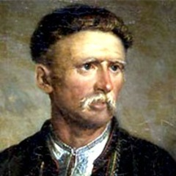
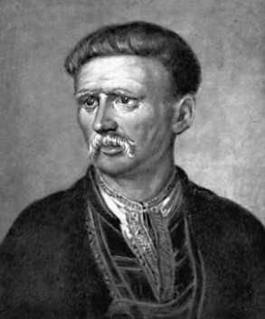
У першій половині ХІХ ст. в процесі формування і зміцнення капіталістичних форм господарювання загострилися соціальні суперечності, посилилася антикріпосницька боротьба. Поширеними формами селянського протесту були: скарги цареві й місцевим урядовим установам; відмова сплачувати оброк, відбувати панщину та інші повинності; підпали поміщицьких маєтків; розправа над поміщиками, управителями та приказчиками; втечі на Дон, у Таврію.
В умовах посилення експлуатації значно зросла кількість масових виступів селян проти поміщиків. За неповними даними, у 1797-1825 рр. в Україні відбулося 103 виступи кріпаків. З особливою силою масовий антикріпосницький рух розгорнувся, після закінчення російсько-французької війни, у 1815-1820 рр. у селах Жуковому та Стасівці Полтавської губернії. В 1815 р. повсталі селяни заявили, що хочуть зробити всіх кріпаків вільними, роздати їм поміщицькі землі, а поміщиків вигнати з маєтків. У 1819 р. повсталі військові поселенці Чугуєва (Харківщина) прогнали офіцерів і висунули вимогу ліквідувати військові поселення.
Протягом 1818-1820 рр. продовжувалося повстання в 250 селах Південної України і Дону. Повстало близько 45 тис. російських і українських селян. Навесні 1826 р. спалахнуло селянське заворушення на Уманщині. Його очолив рядовий Дніпровського піхотного полку Олексій Семенов. Він оголосив себе майором, видаючи себе за уповноваженого від царя, їздив по селам і наказував селянам заарештовувати поміщиків, карати різками поміщицьких економів. Селяни проголосили себе вільними, почали арештовувати поміщиків і захоплювати їхнє майно. Царські війська придушили це повстання, найактивніших учасників покарали батогами і заслали на каторгу до Сибіру, а Семенова присудили до страти.
Особливо гострого і масового характеру набув селянський антипоміщицький рух на Поділлі. Рух очолив Устим Кармелюк, у якому широкі селянські маси вбачали свого захисника. Поміщик, побачивши в Кармелюку небезпечного бунтаря, поспішив відправити його в солдати. Однак, він утік у рідні місця, де з таких же втікачів-селян і солдатів організував повстанський загін.
Повстанці нападали на поміщицькі маєтки, корчми, двори заможних селян, роздавали їхнє майно і гроші бідним селянам. Кілька разів Кармелюка арештовували, п’ять разів він тікав із війська, заслання і каторги. Щоразу, повертаючись у рідні місця, Кармелюк знову збирав повстанські загони і поновлював боротьбу. Антикріпосницький рух селян під його керівництвом тривав майже чверть століття. За період повстанської боротьби з 1812 р. до 1835 рр. бойові загони Кармелюка здійснили понад тисячу нападів на поміщицькі маєтки. У цих нападах брало участь не менше 20 тис. повстанців. Кармелюк був убитий із засідки у 1835 р.
Соціальна боротьба. Устим Кармелюк

Slide 7
Після Вітчизняної війни 1812 р. в Російській імперії панувала атмосфера загального невдоволення кріпосницькими порядками. У цій обстановці революційно налаштовані дворяни (переважно молоді офіцери російської армії, учасники війни проти Наполеона) почала свідому боротьбу проти самодержавства. Вони на власні очі побачили за кордоном вищий рівень економічного та суспільного життя, демократії, більшу освіченість громадян, відсутність кріпацтва. Не випадково саме в середовищі військових формувалися перші гуртки й товариства.
Діяльність декабристів в Україні. Невдоволена самодержавно-кріпосницьким режимом частина офіцерів-дворян ставила за мету змінити існуючий лад. Найяскравіше ці ідеї виявилися в декабристському русі, тісно пов’язаному з Україною. Зокрема, у Тульчині існувала філія московського „Союзу благоденства”, до якої був близьким І. Котляревський. Після ліквідації „Союзу” в січні 1821 р. більшість його членів не припинила політичної діяльності. У березні 1821 р. Тульчинська управа ухвалила рішення про створення нової організації, яка була названа Південним товариством, у цьому ж році в Петербурзі почало діяти Північне товариство. Керував цією організацією полковник, учасник російсько-французької війни 1812 р. дворянин П. Пестель. Він склав докладну програму, яка мала назву „Руська правда”. Вона передбачала скинення самодержавства, республіканську форму правління, скасування кріпосного права, установлення правової рівності всіх громадян, здійснення земельної реформи з частковою конфіскацією поміщицької землі. „Руська правда” проголошувала Росію „єдиною і неподільною” державою. Пестель заперечував право народів імперії на самовизначення або федеративний устрій Росії, виключення робилося лише для Польщі.
Більш складну схему майбутнього устрою Російської імперії пропонувало Товариство об’єднаних слов’ян, створене армійськими офіцерами братами Борисовими, Ю. Люблинським та іншими у 1823 р. у Новоград-Волинському. Вони розробили програму утворення федеративного союзу усіх слов’янських народів. Відповідно до їхніх поглядів кожен слов’янський народ повинний був мати свою конституцію, свій уряд, проводити свою внутрішню політику. Товариство об’єднанних слов’ян виступало також за ліквідацію самодержавства, установлення демократії. У вересні 1825 р. Товариство об’єднаних слов’ян приєдналося до Південного товариства.
Відоме повстання декабристі, що відбулося 14 грудня 1825 р. в Петербурзі, закінчилося невдачею. Дізнавшись про це, керівники однієї з найчисельнішої управи Південного товариства – Васильківської управи (Київщина) підполковник С.І. Муравйов-Апостол і підпоручик М.П. Бестужев-Рюмін 29-30 грудня 1825 р. підняли на повстання Чернігівський полк, що розташовувався під Києвом. Повсталі захопили м. Васильків, однак, не маючи підтримки полків, вони не наважилися на подальші активні дії. Вони спробували здійснити похід на Волинь, де передбачалося з’єднатися із Товариством об’єднаних слов’ян і продовжити повстання. Однак, на початку січня 1826 р. під час спроби повсталих прорватися до Новоград-Волинського вони були розгромлені царськими військами. Повстання було придушено, Чернігівський полк розформували, а солдат відправили на Кавказ для участі у воєнних діях проти горців.
Масонство в Україні. Після війни 1812 р. і закордонних походів 1813-1914 рр. в Україні виник ряд масонських організацій. У 1817-1819 рр. таємні масонські організації виникли у Києві, Одесі, Полтаві, Житомирі та інших містах. Своєю кінцевою метою масони проголосили об’єднання всіх народів світу в „розумне суспільство, кожен член якого робить свій внесок, щоб воно було корисним і приємним для всіх”.
У 1818 р. була організована в Києві масонська ложа „З’єднаних слов’ян”, яка у 1822 р. об’єднувала понад 80 членів. Вони одну із складових визвольної боротьби проти національного гноблення бачили в прилученні визвольних устремлінь інших слов’янських народів. До масонської ложі „Понт Евксинський”, що діяла з 1817 р. в Одесі, входило понад 70 чол., більше половини з них складали представники вільних професій і купецького звання. Найбільше українська національно-визвольна спрямованість проявилася в полтавській масонській ложі „Любов до істини”, створеній у 1818 р. місцевими державними службовцями і поміщиками І. Котляревським, С. Кочубеєм, Г. Тарновським та іншими. Всього в складі ложі було 23 чол. Очолив її М. Новиков – керуючий губернською канцелярією. Найбільший інтерес члени полтавської ложі виявили до історичного минулого України, однак чіткої програми облаштування її майбутнього не виробили. Зрештою, керівники ложі зосередилися на турботах підвищення загальної політичної свідомості українського дворянства. У 1819 р. діяльність полтавської масонської ложі була заборонена особистим розпорядженням російського царя Олександра I.
У 1812 р. цар заборонив діяльність масонських організацій на всій території Російської імперії. Частина українських масонів після цього ввійшла в організоване у 1821 р. таємне Малоросійське товариство – суспільно-політичну організацію, що ставила собі за мету вести просвітительську діяльність в масах, підвищувати освітньо-культурний і політичний рівень їхньої свідомості, об’єднати їх навколо ідеї ліквідації кріпосництва й обмеження влади царського самодержавства. Передбачалося відновити державну незалежність України під протекторатом відновленої Польської держави. У роботі з підвищення української національної самосвідомості використовувалася і пропаганда козацького минулого України, традиції державності українського народу.
Суспільно-політичний рух

Slide 8
Традиційно початком національного відродження нової доби вважають появу у 1798 р. першого твору нової української літератури поеми „Енеїда” Івана Котляревського (1769-1838 рр.).
Створена на матеріалі суспільного життя України другої половини ХVІІІ ст., „Енеїда” Котляревського показала світові український народ з його історією, мовою, звичаями, віруваннями, традиційним побутом тощо. Написана розмовною українською мовою, вона була розрахована на сприйняття найширшими читацькими колами.
Ідеями національного відродження пронизана книжка анонімного автора „Історія русів” (русами тут названо українців). Вона розповідає про події в Україні від найдавніших часів до 1769 р. Головні ідеї твору: критика самодержавства й кріпосництва; оспівування незалежної козацької держави, козацьких прав та вольностей. Тут обгрунтована думка, що саме Україна, а не Росія є прямою наступницею Київської Русі, що українці є окремим від росіян народом зі своїми традиціями, а тому Україна має всі права на відновлення козацького самоврядування. З’явився цей анонімний твір в середовищі козацької старшини й поширювався в багатьох списках.
Сприяла національному відродженню й чотиритомна праця Дмитра Бантиш-Каменского „Історія Малої Росії” (1822 р). Вона написана з використанням багатющого історичного матеріалу, і фактично є першою науковою масштабною узагальнюючою працею з історії України від найдавніших часів до кінця ХVІІІ ст.
У 1818 р. побачила світ друкована граматика живої української мови („Грамматика малороссийского наречия”) О. Павловського. У 1819 р. М. Цертелєв опублікував у Петербурзі фольклорну збірку „Опыт собрания старинных малороссийских песен”. Її вважають початком української фольклористики. Започаткування наукової фольклористики пов’язують з ім’ям ученого-енциклопедиста, першого ректора Київського університету Михайла Максимовича (1804-1873 рр). Він був укладачем трьох збірок народних пісень, в яких було зібрано пісні історичного, побутового та обрядового характеру з коментарями упорядника. Цим же шляхом ішов і геніальний Микола Гоголь (1804-1854 рр), який не тільки збирав український фольклор, а й творчо використовував його при написанні своїх творів, особливо таких як „Вечори на хуторі поблизу Диканьки” й „Тарас Бульба”.
На початку ХІХ ст. головним осередком українського національного відродження став Харків – центр Слобожанщини. Тут у 1805 р. зусиллями Василя Каразина й коштом місцевого дворянства, купецтва та міщанства було засновано університет. Ректором університету довгий час був відомий український поет Петро Гулак-Артемовський, який започаткував байки-казки, першим почав писати українські балади. У Харкові стали виходити журнали „Украинский весник”, „Украинский журнал”, які вже своєю назвою засвідчували, що присвячені вони місцевому краю та його інтересам.
Програмні положення братства було викладено у „Книзі буття українського народу” і „Статуті Слов’янського братства”, написаних М. Костомаровим. Вони, зокрема, передбачали: створення демократичної федерації рівноправних слов’янських республік; знищення самодержавства й скасування кріпосного права та суспільних станів; утвердження в суспільстві демократичних прав і свобод для громадян; рівноправність національних мов, культур та освіти для всіх слов’янських народів; побудову майбутнього суспільства на засадах християнської моралі, шляхом здійснення низки реформ.
Головною метою товариство вважало досягнення державної незалежності України з демократичним ладом на зразок США або Франції. Державну незалежність країни братчики уявляли у федеративній спілці таких самих незалежних слов’янських держав, кожна з яких мала б становити штат, або складалася б із кількох штатів.
При цьому погляди окремих членів товариства не були однорідні. М. Костомаров і його прихильники припускали домогтися здійснення своїх політичних ідеалів мирним реформістським шляхом, згідно з „Євангельскими правилами любові, лагідності і терпіння”. Т. Шевченко стояв на революційно-демократичних позиціях, закликаючи до насильницького скасування існуючого ладу. Найбільш помірковану позицію займав П. Куліш, який обмежувався ідеями відродження української культури і національних традицій.
Братчики поширювали ідеї товариства через розповсюдження його програмних документів, прокламацій, писали наукові праці й виступали з лекціями у навчальних закладах Києва в яких проповідували свої погляди; спілкувалисяпро розвиток народної освіти; збирали кошти на відкриття народних шкіл, написання й видання нових книг. Особливу роль відіграв збірник поезій Т. Шевченко „Кобзар”, що вийшов у Санкт-Петербурзі у 1840 р. і здобув колосальну популярність та відіграв виняткову роль у розвитку національної свідомості українців.
Кирило-Мефодіївське братство проіснувало 14 місяців. У березні 1847 р. за доносом студента-провокатора організацію було викрито, а її членів заарештовано й вивезено до Петербурга. Слідство тривало протягом березня-травня 1847 р. і були присуджені різні покарання. Шевченко віддали у солдати й відіслали до Оренбургського корпусу із забороною писати і малювати. На трирічний термін було ув’язнено у Шліссербурзьку фортецю М. Гулака. Протягом року відбував ув’язнення М. Костомаров. Інших членів братства царський режим вислав у віддалені губернії імперії під нагляд поліції..
В українському національному відродженні виняткову роль відіграв Т. Шевченко. Він народився у 1814 р. в сім’ї селянина-кріпака в с. Моринцях на Черкащині. Рано лишився сиротою. Був „козачком” у дворі поміщика П. Енгельгарда, який переїхав до Петербурга.1832 р. відданий у науку до художника Ширяєва. У 1838 р. російськими художниками К. Брюловим та іншими митцями юнака було викуплено з кріпацтва. У тому ж році Шевченко вступив до імператорської Академії мистецтв. Писав вірші. У 1840 р. вийшла друком збірка поезії під назвою „Кобзар”. Після закінчення Академії приїхав до Києва, де познайомився з М. Максимовичем, П. Кулішом, М. Костомаровим та ін. У 1845-1846 рр. обіймав посаду члена Київської археографічної комісії, збирав етнографічні матеріали, історичні документи. У березні 1847 р. за участь у Кирило-Мефодіївському товаристві та за антисамодержавні поезії заарештований і засланий солдатом до Орської фортеці Оренбурзького корпусу. У 1857 р. звільнили із заслання. У 1858 р. він прибув до Москви, потім до Петербурга. У 1859 р. приїхав на Україну, де перебував під наглядом поліції. Тяжка десятирічне заслання, хвороби спричинили передчасну смерть поета.10 березня 1861 р. він помер. Поховано його у Петербурзі, а у травні 1861 р. прах перевезли на Чернечу (тепер Тарасову) гору поблизу Канева.
Виняткове значення Шевченка як поета. Його поетична спадщина стала цілою добою в історії української літератури. З ім’ям Шевченка пов’язане утвердження української літературної мови. Однак, поезія Шевченка не обмежувалася оплакуванням героїчного минулого, а будила національні почуття й давала бачення майбутнього: якщо Україна в минулому користувалася правами самостійної держави, то це мало служити підставою для здобуття політичної незалежності в майбутньому.
Великою заслугою Шевченка було те, що його творчість сприяла згуртуванню українського народу. Він активно виступив проти соціальної несправедливості. Він був першим, хто сформулював українську національну ідею і через свої твори зробив її надбанням усього українського загалу, чим посприяв згуртуванню українців у боротьбі за національне визволення.
Національне відродження. Кирило-Мефодієвське братство

